Slide 1
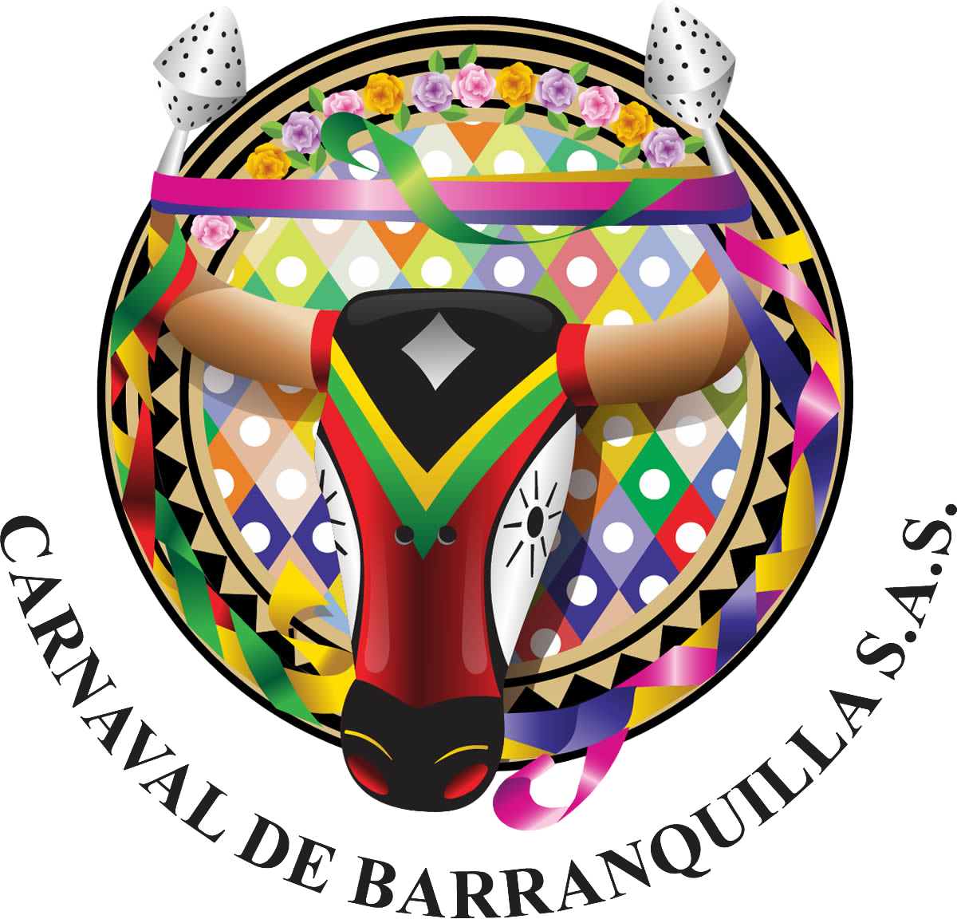
CORONACION ELECCION Y CORONACION REINA POPULAR 2024
ANEXO 1

Slide 2
CONVOCATORIA PROPUESTA ARTISTICA Y COREOGRAFICA:
ELECCION Y
CORONACION REINA POPULAR 2024

Slide 3
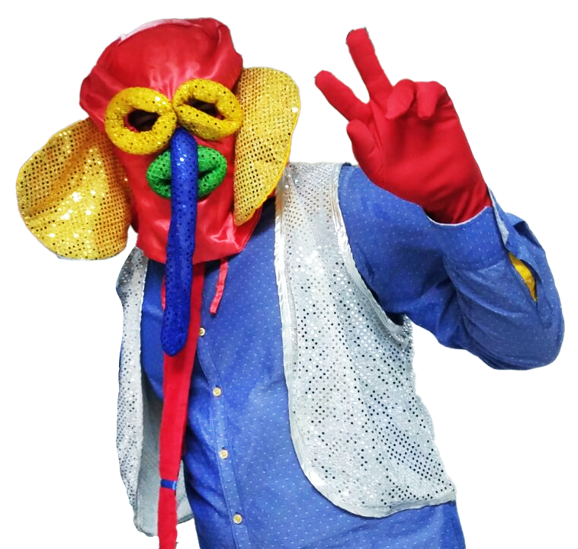
CARNAVAL DE BARRANQUILLA
El Carnaval de Barranquilla es la fiesta cultural y folclórica más grande de Colombia. Declarado Patrimonio Cultural de la Nación en 2001 y Patrimonio Inmaterial dela humanidad por la UNESCO en el 2003.
CUMPLIMOS 20 AÑOS

Slide 4
El Reinado Popular es un programa diseñado para enriquecer el espíritu del Carnaval de Barranquilla en las distintas comunidades de la ciudad, a través de la participación activa de sus miembros, quienes fomentan la expresión festiva y folclórico en colaboración con sus vecinos.
.
Con el programa se busca preservar la vitalidad del Carnaval en los barrios, contribuir así a fortalecer la identidad cultural, estimular y cultivar un sentido genuino de pertenencia entre las comunidades, propiciar la celebración de tradiciones en los espacios públicos, forjar un sentido de ciudadanía, democracia, y elevar la autoestima colectiva.

Slide 5
Objetivos 2024
Transmitir las tradiciones y valores culturales: Durante la elección y coronación de la Reina Popular 2024, se destacan las tradiciones, costumbres y valores culturales que hacen del Carnaval de Barranquilla una festividad única.
Consolidar la festividad en los barrios como cuna de tradiciones y celebraciones históricas en el Carnaval de Barranquilla.
Integrar los distintos barrios de la ciudad en torno al Carnaval de Barranquilla para hacer de esta una verdadera muestra cultural de la Fiesta.
Exaltar la alegría y la belleza de la mujer barranquillera.

Slide 6
EJE TEMATICO: ORGULLO DE CIUDAD, PATRIMONIO DE LA HUMANIDAD
MOMENTOS QUE SE DEBEN INCLUIR EN LA PROPUESTA:
Show folclórico musical y cultural
Participación equitativa de todas las participantes.
Incluir desfile para presentar a cada una de las participantes de los distintos barrios.
Inspiración en la temática planteada.
Espacio para presentación artista local durante el receso (mientras jurado delibera)
Elección de 5 finalistas.
Desfile y despedida de la Reina Popular 2023.
Nombramiento de la elegida.
Duración: máximo 1 hora en la totalidad de la actividad.

Slide 7

MOSTRAR:
DANZA
ESTETICA
MÚSICA
PATRIMONIO
FOLCLOR
LA BARRANQUILLA
POPULAR

Slide 8
Fuentes de inspiración:
Barrios
Transformación de la ciudad, una ciudad alegre y cambiante.
82 Años de Reinado Popular
20 Años de la declaratoria de Unesco y sus manifestaciones.
Mujeres barranquilleras

Slide 9
IMPACTO SOCIAL Y CULTURAL
Preservación y promoción del Patrimonio: apoyo a proyecto artistico y folcórico que promueve la identidad, la cultura vida del Carnaval de Barranquilla.
Promoción de ciudad.
Responsabilidad social.
Formación y educación.
Calidad de vida.

Slide 10
CRONOGRAMA
Apertura de convocatoria: martes 24 de octubre de 2024
Cierre de la convocatoria: martes 31 de octubre de 2024

Slide 11
Ver anexo 2

Slide 12
GRACIAS

